Slide 1

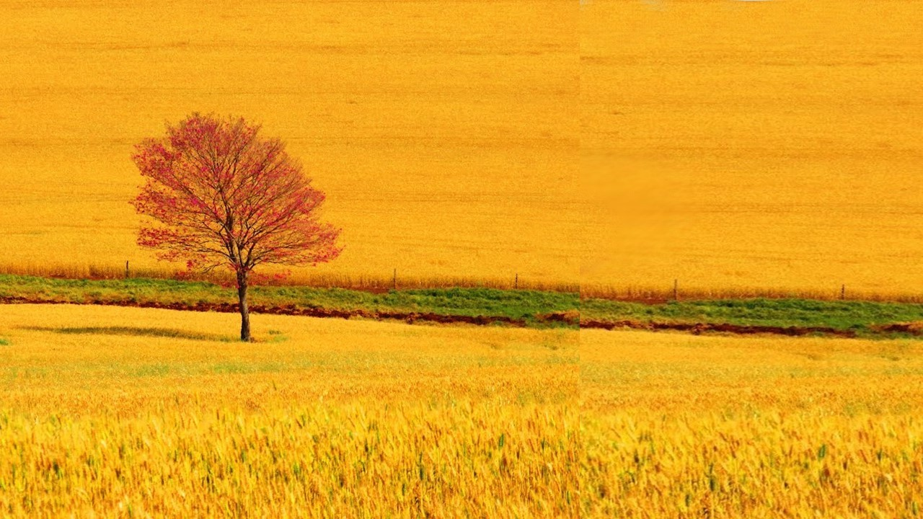




P e r d ã o

Slide 2


Todas as pessoas acham que estão certas e os outros errados.

Slide 3

Sempre a discussão entre as pessoas ocorrem por variados motivos até insignificantes.

Slide 4

As pessoas ficaram insensíveis optando por odiar os outros facilmente.

Slide 5



Basta contrariar ou tentar expressar sua opinião sobre determinados assuntos.

Slide 6


No trabalho, no trânsito, nas escolas e em casa.

Slide 7

Normalmente ocorre com pessoas próximas e são sempre colocadas em nossas vidas para repararmos
algum mal estar,

Slide 8
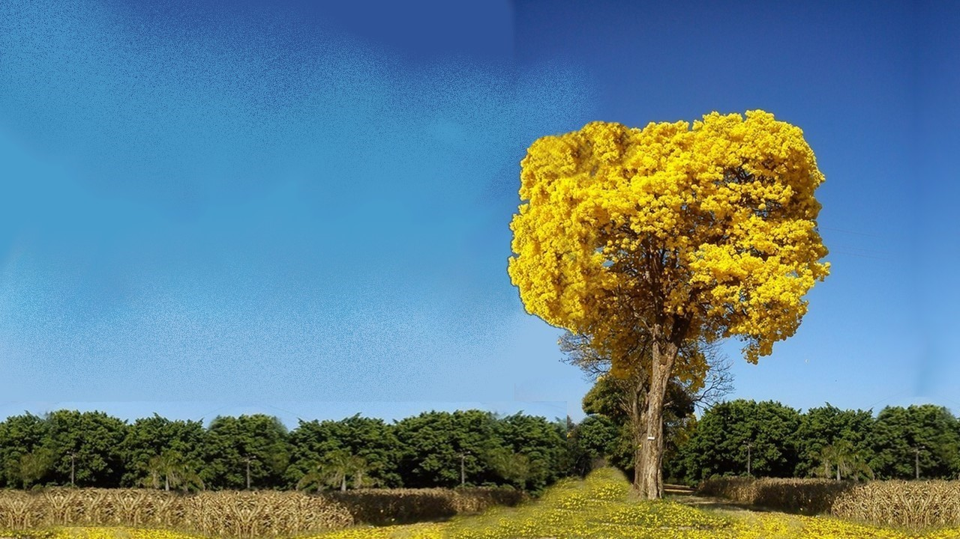
ódio e ofensas desta
ou de outras vidas

Slide 9

e todos sofremos em algum momento da vida algum tipo de violência e desrespeito,

Slide 10
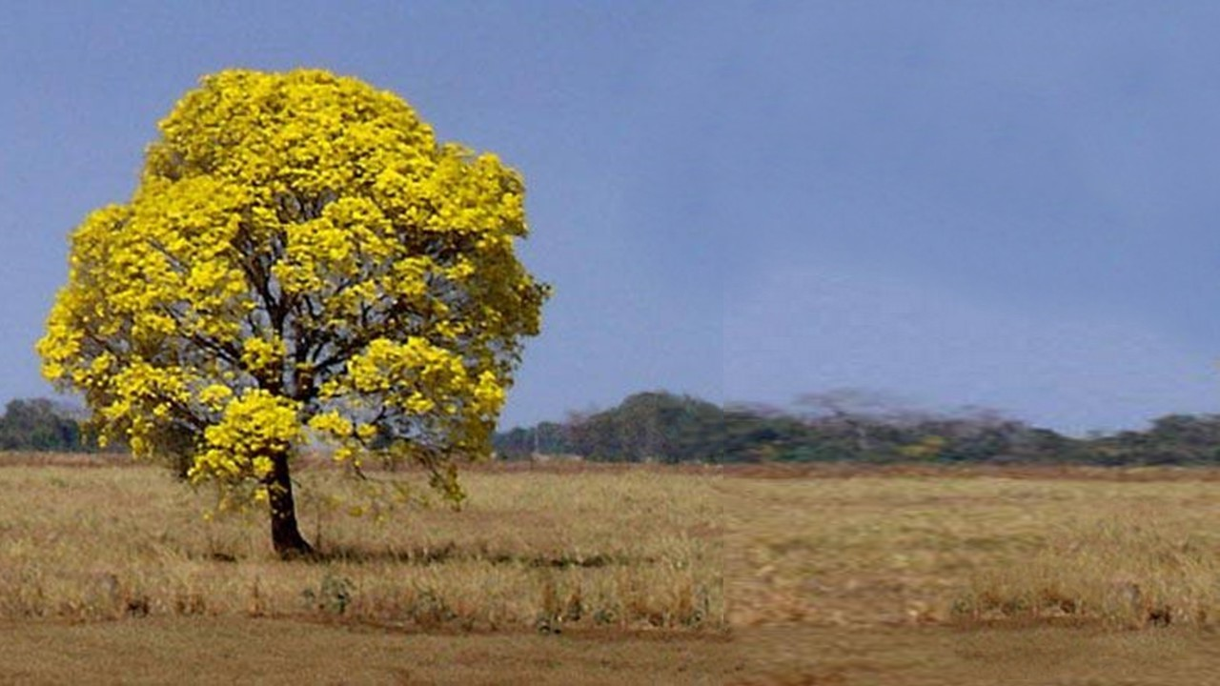
ferimos as pessoas e
somos feridos.

Slide 11

Somente o perdão pode dissolver essa série de mal entendidos e acusações.

Slide 12
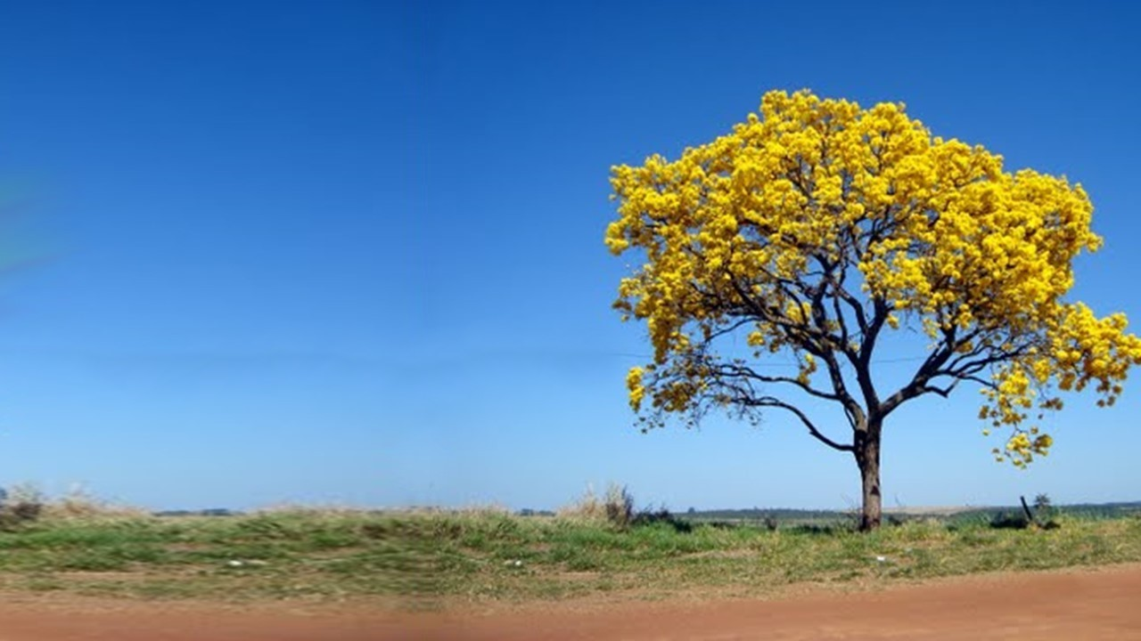
Ele quebra em nós uma onda de pensamentos negativos

Slide 13
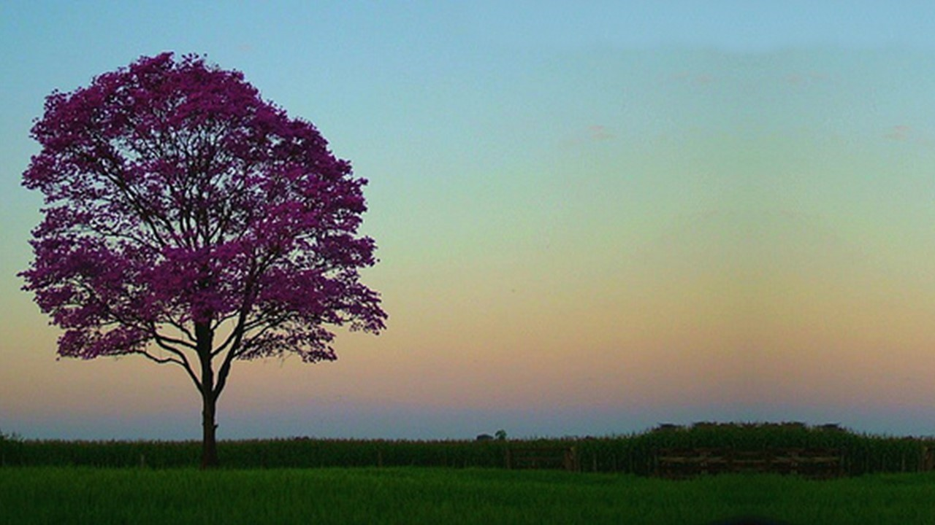
e nos propicia ao equilíbrio e amor em nossas vidas.

Slide 14
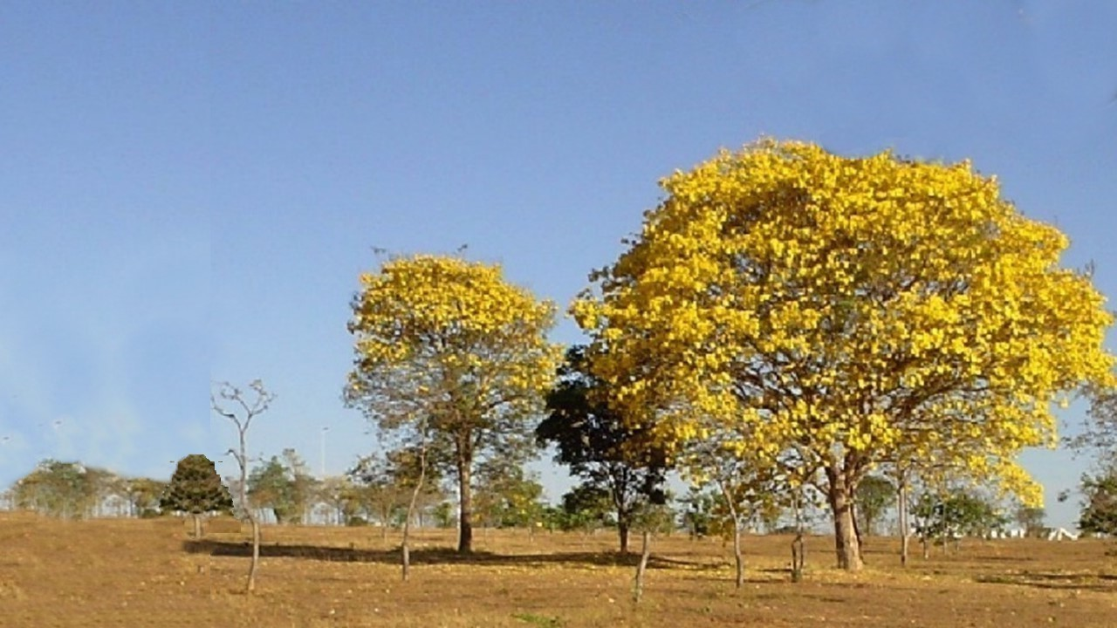
Jesus pede para perdoarmos 70×7 vezes,

Slide 15
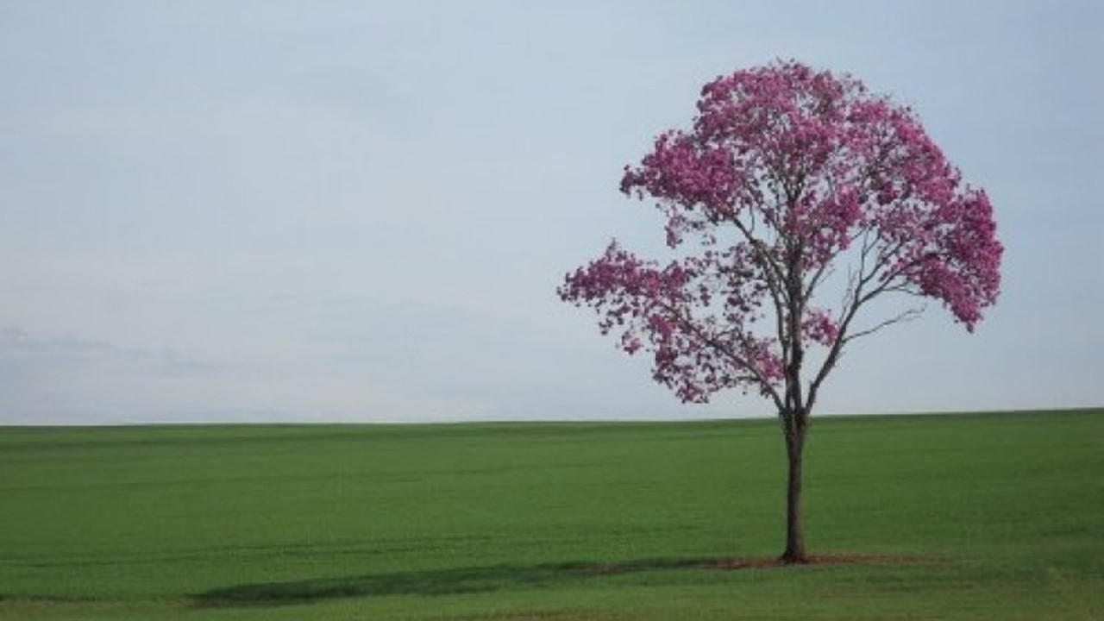
e que sejamos humildes e perdoemos nossos irmãos e nossas falhas sejam trabalhadas internamente,

Slide 16

para que não ocorram mais brigas que levem ao rancor.

Slide 17

Ore pelos seus semelhantes e peça
à Deus
sabedoria,

Slide 18
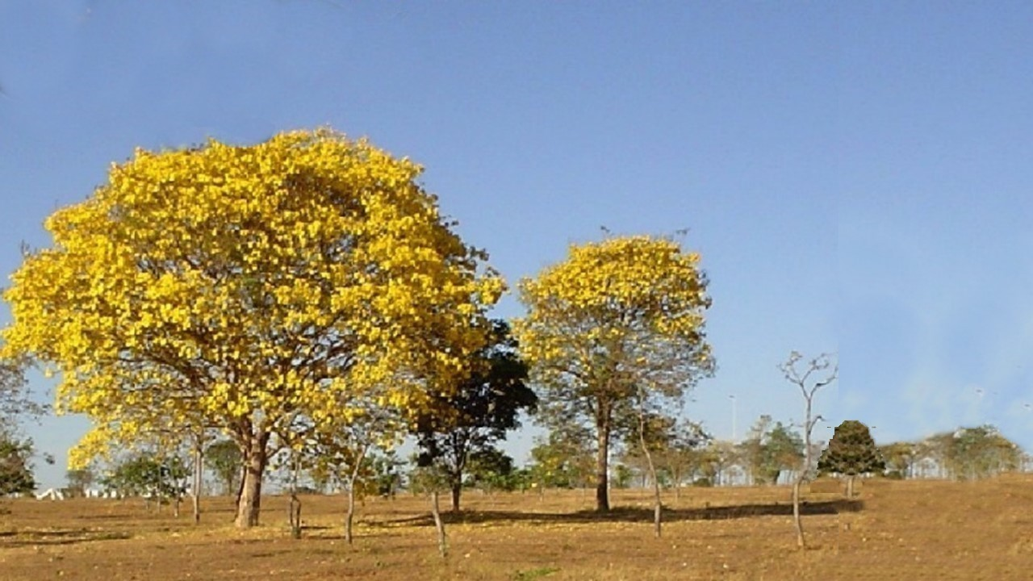
pois o perdão faz com que melhoremos nossa vida,

Slide 19
e tire o sentimento
de culpa.

Slide 20
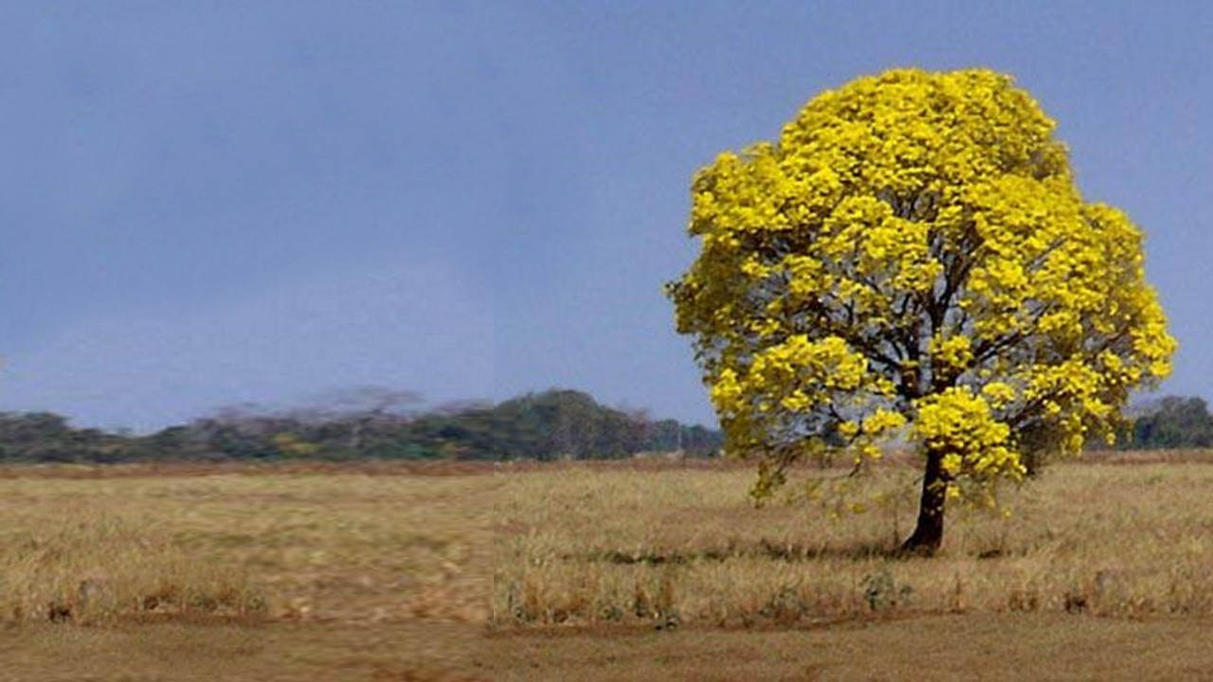
É muito difícil perdoar, mas perdão não se estende somente aos outros

Slide 21

mas também à nós mesmos.

Slide 22
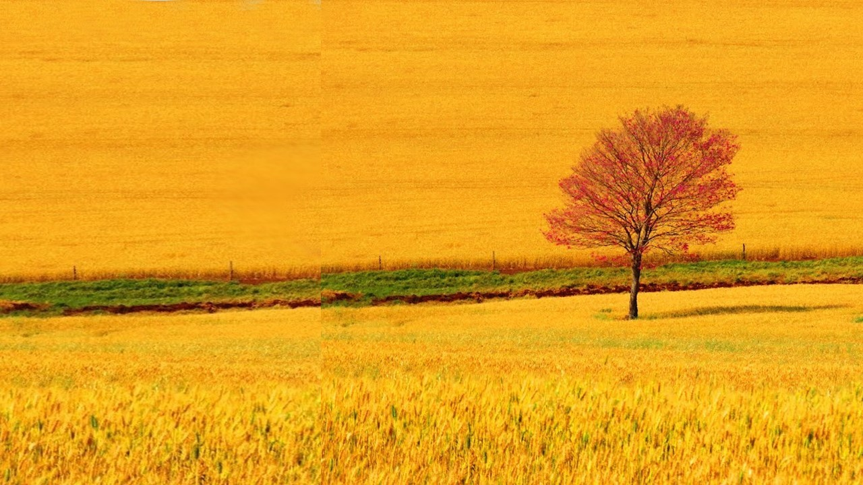

Texto: do Site Gotas de paz
Imagens: Internet e pessoais
Música: André Rieu – Serenade.wav
Contato: reinaldogp2000@yahoo.com.br
Formatação: Reinaldoslides
Divulgação: www.sergrasan.com
Campinas, 18 de junho de 2017

